Slide 1
交互设计—超越人机交互 第 2 章 理解与概念化交互
王毅 副教授

Slide 2
第 2 章 理解与概念化交互
本章内容
引言
理解问题空间
概念模型
界面隐喻
交互范型
从概念模型到实际设计

Slide 3
2.1 引言
设计应当从何处开始 why？what？还是how？
假设：设计一个对电子邮件进行有效管理的应用程序
在设计开始之前，需要理解用户所需解决的问题是什么
理解用户的需要是产生适当设计的重要前提
为做出合适的设计决策并排除不可用的设计选择提供信息
否则，产生的设计解难以满足用户对可用性和功能的需求
一旦整个系统的最终代码形成已经为时过晚
Notes:
理解用户的需要是产生适当设计的重要前提:
只有清除了用户的需要，才能做出合适的设计决策，排除不可用的设计选择

Slide 4
2.1 引言
本章将讨论与理解和分析用户问题相关的各个方面
主要集中于如何理解人机之间的交互现象并将其概念化
本章的主要目标
解释“问题空间”的概念和含义
解释如何概念化交互
描述什么是概念模型
讨论将界面隐喻作为概念模型的利弊
讨论界面具体化和抽象化各自的优缺点
概述概念设计和实际设计的关系

Slide 5
2.2 理解问题空间
简单说，当想要做某事（what to do）又不知怎么做时，就有了问题
例如：人(M)、狼(W)、羊(G)、白菜(C)如何过河？
人每次可带一个东西过河
狼将吃羊，同样羊将吃白菜
问题空间：问题解决者对问题客观陈述的理解，通常由问题的给定条件/事实、目标和允许的操作三种成分构成
Notes:
问题怎么来的呢？？？
简单说，当想要做某事（what to do）又不知怎么做时，就有了问题
例如：人(M)、狼(W)、羊(G)、白菜(C)如何过河？
有人希望马上过河，就有可能走错路，甚至失败
在考虑how to do之前，须理解与what to do相关的所有信息
因此，问题即与决定what to do相关的所有信息
问题由哪些对象组成，对象所有可能的状态等等
所有可能从一个状态转换为另一个状态的操作
所需达到的目标，由一个或几个特殊的问题状态组成
例如，S = {M, W, G, C}的状态由其所有的子集组成(2⁴个)
可能的操作为人每次可带一个东西过河
对操作的限制为若无人，狼将吃羊，同样羊将吃白菜

Slide 6
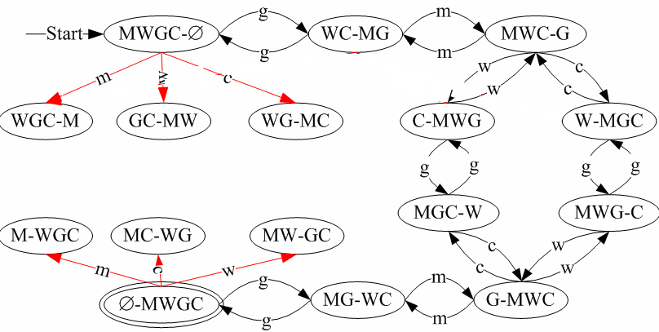
2.2 理解问题空间
什么是问题求解
问题都有一个起始状态、一个目标状态、许多中间状态
问题求解就是如何利用操作从起始状态转移到目标状态

Slide 7
2.2 理解问题空间
问题空间可能很大，所以人们通常利用启发式规则来选择合适的转移操作
例如：设计者利用设计规则在许多候选方案中做出决策
因此，问题求解的关键是理解问题空间
启发式规则(heuristic rule)
与设计任务相关的规则，可帮助减少探索设计空间的努力
可能源于理论研究的结果，如心理学、人机交互等
可能来自设计和评估的实践
不能保证获得最佳解
Notes:
例如：设计者利用设计规则在许多候选方案中做出决策
候选方案很多，哪些更接近设计目标，靠设计规则或设计原理的制度
问题求解的关键是理解问题空间
所有的状态，初始状态、目标状态

Slide 8
2.2 理解问题空间
交互设计中，人们往往忽视用户需要解决的问题是什么
只是根据某些表面现象考虑使用什么技术来进行设计
风险是可能忽略某些关键的可用性目标和用户的需要
例如：为司机提供更好的驾驶导引和路况信息
如果首先考虑问题求解，可能会采用增强现实（Augmented Reality，AR)
不适合驾驶的场合
任何技术都有其适用的问题范围，如何选择取决于问题（要理解问题）

Slide 9
2.2 理解问题空间
对于许多现实问题（如设计问题）
难以定义问题求解的目标
解决此类问题的有效措施是采用概念化和迭代
概念化已知的问题特征和已知的设计知识帮助定义目标
例如：分析现有的驾驶指引方法的问题帮助发现关键可用性问题是使司机能集中于驾驶，因此可采用语音提示

Slide 10

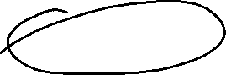

2.2 理解问题空间
概念化设计意图，并说明为什么这样设计
迫使设计者考虑设计如何支持了用户的任务
该过程也帮助进一步发现问题的某些隐含或未知的特征
考虑这些新发现的问题特征导致下一步的迭代过程
什么是概念化
简单说，即将对事物的性质进行分析和抽象的结果表示为概念、概念的定义和相互关系
概念化问题空间的一个结果就是发现可用性和用户体验目标
需要将隐含的假定（问题求解所需的知识）明确表示
不明确的设计假定蕴含着某些设计结果可能需要改进
明确这些假定也有助于发现和明确用户的需要

Slide 11
2.2 理解问题空间
一个Web浏览器改进设计实例
相关情节（scenario）
设计者假定需要开发更好、功能更强的浏览器
调查并分析现有浏览器在使用方面的问题
发现：用户无法有效使用书签功能，因为其限制太强
原因：层次化的目录结构不能有效管理大量网址
结论：需开发存储和检索网址的新方法

Slide 12
2.2 理解问题空间
在分析现有书签功能时，进一步明确了相关问题的假定
若无意中将网址放入错误的目录，有可能丢失该网址
网址不易在不同的目录之间移动
系统没有醒目提示如何将多个网址不同的目录之间移动
系统没有醒目提示如何将已存储的网址重新排序
据此，为了更有效的支持，提出了有关用户需要的假定
若改进书签功能，则用户认为更为实用且会更多地使用
用户需要灵活的网址管理方式，以支持参考和转发的目的
事实上，理解问题空间通常称为识别和指定使用上下文

Slide 13
2.2 理解问题空间
如何提出假定
在研究问题空间时，可以从研究以下问题出发
现有产品是否存在问题，存在什么问题？为什么？
你的方案为何可行？用户能否在现有的工作方式中使用该方案？
你的方案如何支持用户的任务，如何解决现有系统的问题？或扩充现有的工作方式？是否确实有帮助？
在问题分析过程中，对所发现的问题特征
需要逐步提出各种假定
分析和检查，并明确这些假定，并分析其原因和优缺点
其关键问题是如何发现和确定可用性和用户体验目标

Slide 14
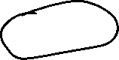

2.2 理解问题空间
概念化问题空间有两个作用
识别设计要达到的目标，并明确需要设计什么
尽早发现不合适的假定，而不是在设计中进行修改
考虑系统的总体结构及用户如何能理解，即概念模型

Slide 15
2.3 概念模型
以上在why层次上明确了目标以及用户的需要及其他需求
在进入how层次的设计之前，必须指定什么是需要设计的
什么是概念模型（conceptual model）
简单说，即所感兴趣事物的概念以及它们之间关系的描述
在软件工程中，概念模型通常用来描述系统应做什么
例如：环境中的什么信息和关系系统应维护（领域模型）
环境中的什么活动系统应当自动化（过程模型）
旨在与管理者或专家讨论系统的特征并指定需求
在HCI中，概念模型通常用于描述用户界面应做什么
例如：系统能够让用户看见并操作什么信息
系统能够让用户执行什么活动

Slide 16
2.3 概念模型
旨在与用户讨论系统是否对他们的任务提供了可用的支持并指定用户的需求
概念模型采用用户的概念来描述，故又称用户概念模型
指定用户对系统的理解，包括系统的功能、交互操作以及界面的外观等
因为观点和用途不同，可以有不同类型和不同层次的概念模型
出于用户理解的目的，通常采用了自然语言或图形描述

Slide 17
设计是一个复杂问题，并非所有假定（设计思想/方案）可立即获得验证
概念模型最终被用户理解、原型被用户接受需要一个设计和评估原型的迭代过程
只有被用户理解和接受，才能将原型开发为最终产品

Slide 18
2.3 概念模型
什么是原型（prototype）
它是最终产品某些关键特征的 simulation or animation
animation是用户与系统交互的动态表示
simulation是系统有限功能的模拟，未考虑性能、安全等
以牺牲另外一些特征为代价来换取开发所需的资源
迭代设计成功的关键是首先需要理解什么是用户的任务
因为一个交互式系统旨在对用户所做的事情提供帮助
在考虑使用什么技术来支持前，需理解用户做什么
例如：用户的任务是对信息进行管理，还是与其他用户通信和协调，或者其他什么活动
理解问题空间

Slide 19
2.3 概念模型
如何概念建模（conceptual modeling）
首先需要从抽象的角度，考虑使用什么样的交互方式去支持用户的活动
例如：用户的目的是获取某些和他的任务相关的信息
用户可以浏览所有相关信息（不适合过多的信息），或
用户可向系统提问（系统回答可能遗漏重要信息），或
两种方式的结合
其次从具体的角度，考虑使用什么样的交互形式来完成交互活动
例如：如果采用浏览方式，可以选择直接操作范型
如果采用提问方式，可以选择代理范型

Slide 20
2.3 概念模型
最后从设计的角度，提出可供选择的候选模型方案
需要做出决策并描述界面的行为、需使用的交互形式、界面的观与感（look-and-feel）
什么是界面的观与感
即交互构件（窗口、菜单、卷滚条等）的物理表示以及用户如何与其交互来访问它们的功能
不同的平台可以有不同的观与感，如主要使用的平台有：Microsoft Windows API, Unix Motif, Java Swing, Apple Macintosh

Slide 21
可选择一个界面隐喻（metaphor）作为建模的基本结构
即物理现象的界面虚拟表示，如桌面、打字机等
熟悉性使用户可立即理解界面的表示和操作
交互范型（paradigm）可提供概念建模的具体化指导
什么是交互范型（可用性范型、界面范型）
即实践中成功的开发实例，被认为增强了应用的可用性
概念建模本身也是一个设计—评估的迭代过程
在第8章将引入许多设计技术，如草图绘制、情节描述等

Slide 22


2.3 概念模型
概念模型的分类
将引入两个不同的类型，活动（activity）模型和对象（object）模型
最常用的人机交互方式有：
指令型（instructing）用户指示系统做某事
会话型（conversing）用户与系统的实时信息交换
操作型（manipulating）用户直接操作虚拟空间中的对象
探索型（exploring）用户穿越虚拟（或物理）空间

Slide 23
2.3.1 基于活动的模型
须注意不同类型交互方式的使用并非是排他的
一种类型通常只能满足某种活动对信息交互的需要
用户任务的完成通常具有不同的活动和信息类型
导致需要不同类型的结合使用
如GUI使用了菜单、按钮（指令型）、对话框（会话型）窗口内的交互对象（操作型和/或探索型）

Slide 24
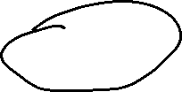
2.3.1 基于活动的模型
指令型
用户通过发布命令来通知系统做什么
例如：要求系统报时、打印文件、寻找图片等
传统的、但仍广泛在各种设备和系统上使用的交互类型
例如：录像机、自动售货机、计算机系统等
用户通过键盘、功能键，及菜单选项来发布命令
在基于命令行的系统上是用户与系统通信的唯一方式
在基于窗口的系统上用于调用应用提供的各种功能
例如：在字处理器中各种编辑操作、工具使用等
优点：支持高效和有效的交互
适合于处理在多个对象上的重复动作，如存储、重命名等

Slide 25
2.3.1 基于活动的模型
命令行系统（Unix，DOS）的主要缺点：不易学习和使用
命令必须记忆，因为系统没有提示什么命令可以使用
基于菜单的系统改进了可用性，存在许多相关研究和问题
命令的词法形式（全名、缩写、图标、标签等）
命令的语法结构（命令和参数、不同命令结合的结构）
命令的层次组织（菜单选项的结构化）
这些研究旨在如何满足人类认知特征和需要

Slide 26
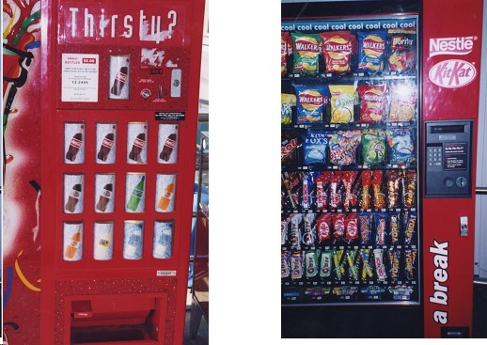
2.3.1 基于活动的模型
Exercise 2.3 Vending Machines
Describe the conceptual model underlying the two vending machines
_{Which is easiest to use?}

Slide 27
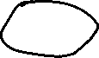
2.3.1 基于活动的模型
会话型
类似于人们之间的会话，用户与系统之间的双向信息通信
用户与系统交互旨在获取所需的信息，而不是命令系统做某事
例如：咨询（advice-giving）系统、帮助（help）系统、搜索引擎（search engine）等
实际会话可采用各种形式
简单的语音会话系统允许用户通过电话选择系统选项
例如：电话订票、查分系统
复杂的系统可能采用自然语言理解技术
例如：搜索引擎、帮助系统等

Slide 28
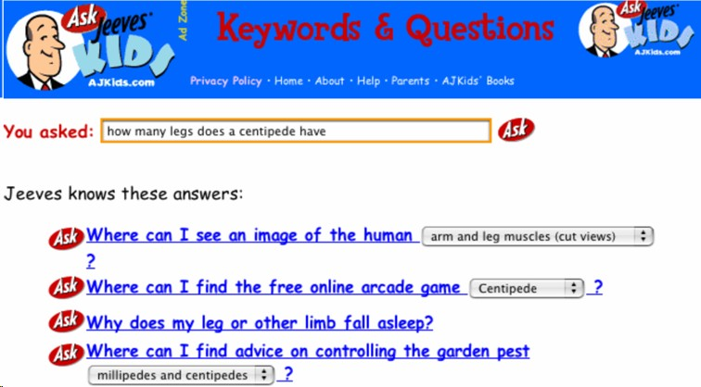
2.3.1 基于活动的模型
优点：允许用户、特别是初学者以熟悉的方式与系统交互
缺点：当系统无法分析用户的提问时可能发生误解

Slide 29
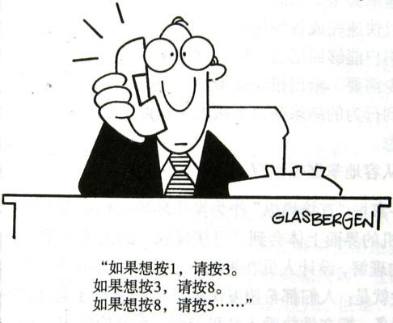
2.3.1 基于活动的模型
存在的设计问题：可能导致系统驱动式会话
会话过程由系统控制，用户只能响应系统的提示
在许多情况下将导致令人厌烦或莫名其妙的结果
电话语音问答系统、网络提供的各种服务等
但在某些情况下系统驱动是合理的，如系统配置、安装等

Slide 30
2.3.1 基于活动的模型
采用动画代理的模型增强了会话的真实感
代表系统的角色，如各种人物或卡通动画等
概念模型很明确，即用户通过代理和系统交互
优点：用户容易理解这样的交互对象
缺点：由于缺乏灵活性而令人厌烦

Slide 31
2.3.1 基于活动的模型
操作型
在物理世界中人们做某事至少可以有两种方式
命令别人为你做，但须学习和记忆别人的工作语言和方式
自己直接做，则可以使用自己做事的知识和熟悉的方式
在操作模型中，系统利用了用户在物理世界中的行为知识
采用可视图形对象来表示用户可见并可操作的信息
该虚拟表示通常为某些物理现象或行为的模拟
用户利用他们的常识容易理解并操作这些虚拟对象
例如：将文件系统中的抽象概念，如文件（夹）等表示为图标
这些图标不仅容易理解，且其affordance提供了如何操作的信息，如移动、选择、打开、删除、关闭等

Slide 32
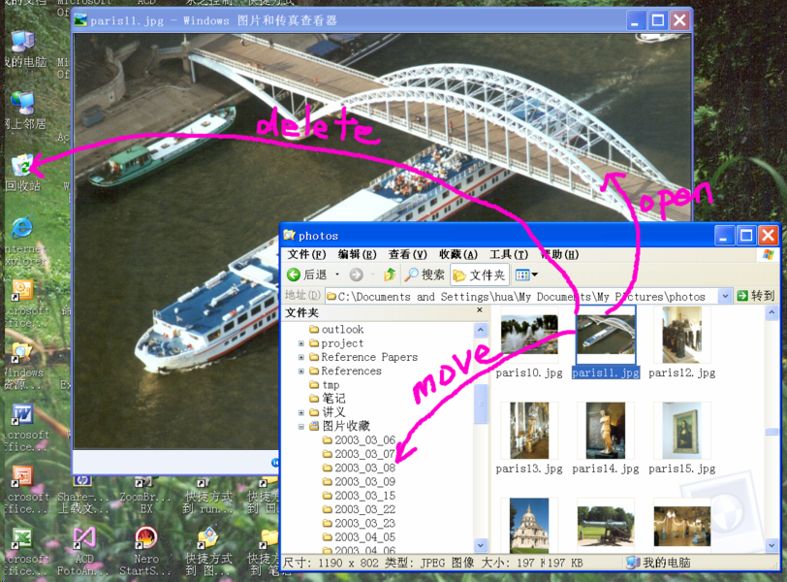

2.3.1 基于活动的模型

Slide 33
2.3.1 基于活动的模型
操作的结果直接反馈为虚拟表示的改变
直接操作（direct manipulation）即典型的操作型实例，具有以下特征
用户感兴趣的对象的连续表示
界面上的渐进式动作都有快速反馈
所有动作的可逆性，鼓励用户探索而不会有严重后果
所有动作均有语法上的正确性，用户动作均为合法操作
采用直接在可视对象上的操作取代复杂的命令语言
与命令行模型比较，其具有以下优点
初学者易于掌握使用系统的基本功能
熟练用户可以快速完成各种（存疑，应为多数）任务
不常使用者易于识别（非回忆）如何操作

Slide 34
2.3.1 基于活动的模型
很少需要给出出错信息
用户可立即看到动作的结果是否更接近预期目标，否则需要调整其行为
用户有较少的郁闷体验
用户获得信心、主动权，并感到他们对系统的控制
Apple Macintosh是首个将该概念模型应用于操作环境的商用PC（图2.5）
今天该模型广泛应用于各种系统，使得计算从抽象走向具体
直接操作在VR中的应用使得用户可以体验与物理世界类似的感觉

Slide 35
2.3.1 基于活动的模型
可能存在的设计问题
物理世界中不存在虚拟世界中操作的模拟现象或隐喻
例如：从驱动器中退出软（光）盘
设计者可能使用了不适当的隐喻来表示这些操作
例如：垃圾箱的功能是临时存放被丢弃的东西
早期的Mac将表示软盘的图标拖至垃圾箱引起混淆
并非任何任务都适合于直接操作
？？

Slide 36
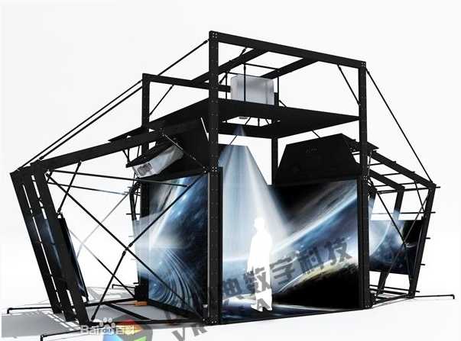


2.3.1 基于活动的模型
探索型
使用户参与穿越虚拟（或物理）空间
两个相关概念
导航（navigating）
使用交互设备在空间中从一处移动至另一处
源于物理世界中的导航隐喻
浏览（browsing）
使用交互设备搜索相关的信息
源于物理世界中的浏览隐喻

Slide 37
2.3.1 基于活动的模型
直接操作、界面代理和指令方式之间的争论
虽各有利弊，但每种方式都有其推崇者，且互不相容
人工智能（AI）领域极力倡导界面代理（interface agent）
若代理具有足够的智能，则可以处理复杂的人机会话
假设：用户的百姓化和计算环境的复杂化使得多数用户不会或不愿直接操作，而希望有人代理他们的工作
HCI领域一般倡导直接操作
当前代理的能力和行为令人感到沮丧
直接操作的特征满足人类的心理和认知特征
假设：用户为中心的设计已经简化了理解和操作的复杂度
软件工程领域则可能更推崇抽象的指令交互
因为程序设计、系统管理和维护需要高效的执行方式

Slide 38
2.3.1 基于活动的模型
一个实例
假定在文档编辑时，将多处Shneiderman误拼为Schneiderman
采用直接操作?
采用指令?
假定执行拼写检查，则字处理器认为Shneiderman也是误拼
拼写检查技术对人名的处理能力有限
只能由用户执行手工检查
说明不同的任务性质需要不同的交互方式
系统需要具有灵活性，允许用户在不同的方式之间切换

Slide 39
任何技术都有其应用范围和限制，如何使用取决于使用上下文
除了上下文，实现技术也是概念建模须考虑的问题

Slide 40
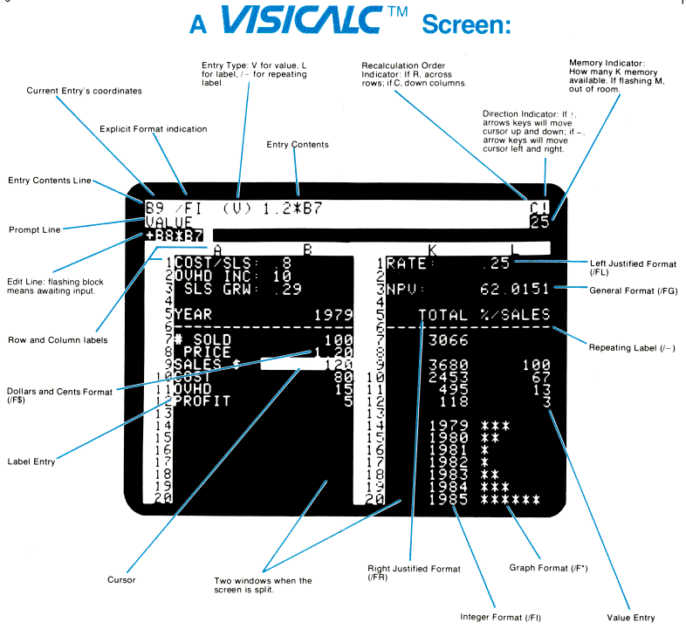
2.3.2 基于对象的概念模型
该模型以物理世界隐喻（物理现象、人工制品）为基础
侧重于具体表示用户可视、可操作的信息及操作方式
信息的表示通常是对物理世界的模拟
例如：电子表格所采用的基本对象源于分类账页
第一个电子表格
（spreadsheet）
软件 VisiCalc

Slide 41
2.3.2 基于对象的概念模型
VisiCalc的成功说明了理解问题和概念建模的重要性
不仅是计算
为了理解什么是财会系统所需解决的问题
财务领域所涉及的活动有哪些，这些活动使用了什么对象
使用现有工具完成此工作的问题和困难是什么
结果表明财会问题与计算问题有许多区别
财会工作多数均借助于表格完成（录入、统计、存储等）
与系统实时交互完成

Slide 42
VisiCalc所采用的概念模型具有以下特征
表格作为可视、可操作的对象，熟悉性使容易理解和操作
表格具有交互性，允许用户输入和修改
可完成用户指定的各类计算和统计工作

Slide 43
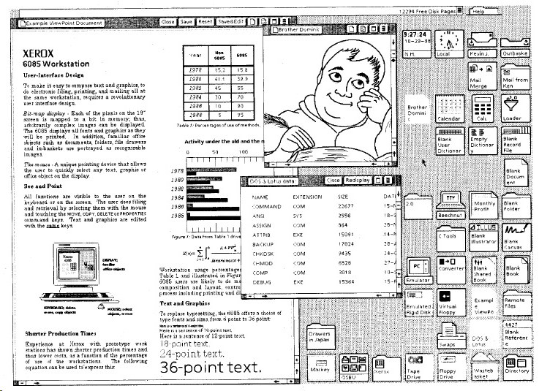
2.3.2 基于对象的概念模型
Xerox的star系统首次使用了desktop概念模型
办公室桌面作为界面的基本对象
用户可使用实际办公的概念来使用该系统

Slide 44
2.3.3 概念模型的应用
如何选择概念模型取决于需要支持的活动性质
对活动无规律、结果不可预测的情况，操作或探索可能是较好的选择
例如：对于飞行模拟器，直接操作是合适的模型
对那些重复性较强的活动，则选择指令模型
对某些活动，可能需要提供一种以上的交互方式
例如：为了给游客提供指南，将遭遇一个两难推论
会话? 探索?
一种折衷是提供两种方式，由用户来选择
在活动的不同阶段，用户可以根据其意图来选择

Slide 45
2.3.3 概念模型的应用
是否提供不同的交互方式本身也是两难推论
界面表示的复杂性，导致不易学习和理解
但提供了灵活性，给予更多的使用选择
一个解是使用自适应用户界面（adaptive user interface）
通过机器学习（machine learning）了解用户的程度
据此在不同阶段激活或调整交互方式

Slide 46
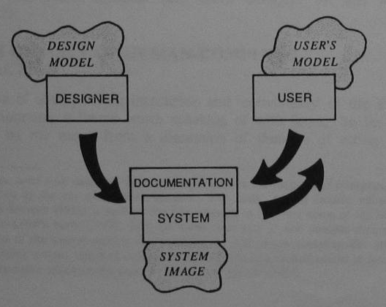
2.3.3 概念模型的应用
相关问题：用户如何理解设计（概念）模型
存在两类概念模型
设计模型：设计者开发的模型，说明系统做什么
用户模型：用户通过学习和使用，对系统做什么的理解
还存在一个系统（结构）的映像，即用户界面（UI）
三者的关系可图示为：
用户并非通过设计模型来理解系统
而是通过与实际UI的交互
因此，设计者必须提供合适的UI，
使用户可以建立对系统的正确理解

Slide 47
前提是首先需要有合适的设计模型
其次才是设计模型的有效技术实现
如前所述，合适设计模型源于设计者对用户及任务的理解
这一点可以通过作者和读者的关系来理解
作者要想有好的作品构思，首先得理解读者
构思要被理解依赖于作品，需要好的文学修养和写作技术

Slide 48

2.4 界面隐喻（interface metaphor）
什么是隐喻
字典：Metaphor is a phrase which describes one thing by stating another thing with which it can be compared without using the words, such as the roses in her cheeks
隐喻在概念建模中的重要作用
界面表示是对物理现象及行为在某些方面的模拟
熟悉性使用户可通过类比推理来理解界面的表示和操作
事实上，多数上述的概念模型本身以隐喻为基础
例如：指令和会话基于人与人的会话隐喻
电子表格和桌面则本身就是物理隐喻

Slide 49
2.4 界面隐喻（interface metaphor）
可使用界面隐喻来描述概念模型
在许多方面模拟物理现象和行为
例如：搜索引擎使人联想到物理世界中的工作引擎（似乎有些牵强）
但信息表示与物理现象存在差异，故在其他方面可有不同
例如：物理打字机和字处理器对空格的处理是不同的
界面隐喻以人们在实际活动中使用的知识和经验为基础
例如：桌面隐喻利用了办公室领域中人们熟知的概念
将物理的文件、文件夹、垃圾箱等表示为屏幕上的图标，并赋予一些物理属性

Slide 50
2.4 界面隐喻（interface metaphor）
在屏幕上拖动一个文件图标的含义类似于实际文件的移动
将文件图标拖至文件夹的含义也与物理操作类似
初学者可以利用他们的领域知识和行为使用计算机，而无需学习复杂的命令语言，以及计算的知识
自然初学者必须学习基本的WIMP概念和操作
界面隐喻在用户熟知的概念基础上，也需要引入新概念
这些新概念：在物理世界中不存在或无法执行的
对用户的活动提供了更好的支持或更为有效
例如：将文件拖至打印机的含义为打印该文件
但新概念的引入应允许用户联想和探索，也需避免和用户存在的知识发生矛盾，甚至存在二义性

Slide 51
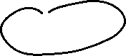
2.4 界面隐喻（interface metaphor）
相关问题：隐喻和类比（analogy）
在描述或解决问题时，人们会用到隐喻和类比
它们是人类语言和思维的组成部分
隐喻：通过人们已理解的概念来解释新的概念
类比：人们通过两者之间类似性的比较来理解和解决问题
一个实例
问题：治疗癌症需要高密度X射线，但也将破坏正常细胞，减少射线又无法破坏癌细胞，如何治疗？
提示：攻城需要密集兵力，但大部队从正面进攻伤亡太大。因此分成小部队从各个方向进攻

Slide 52
2.4 界面隐喻（interface metaphor）
同样的方法可成功地将初学者引入不熟悉的交互技术
隐喻和类比在交互设计中的用法
概念化某种具体的交互技术：如将系统作为一种工具
作为概念模型，并实例化为界面的一部分，如桌面隐喻
作为描述计算技术的一种方式，如 Internet highway
作为操作名，如cut and paste
作为培训教材的内容，如比较字处理器和打字机
界面隐喻的优点
减少学习使用计算机所需的努力

Slide 53

2.4 界面隐喻（interface metaphor）
人们可以使用实际领域（而非计算）知识来描述系统功能
例如：list，pipe 在自然语言中有确切的含义
在Unix中，用于解释操作 ls 和 | 的功能（语义）
通过▓==▓帮助理解 a program | another program
界面隐喻的争论
过分强调忠实于物理上下文可能忽视新方法和技术的使用
引入新系统旨在改进当前情形，使工作更为有效
这将导致引入一些用户不熟悉的概念和工作方式
引入隐喻在于使初学者能从部分类似性过渡到新技术
可能导致文化和逻辑上的冲突：垃圾桶

Slide 54

2.4 界面隐喻（interface metaphor）
物理限制使得某些活动在所使用的隐喻上无法有效完成
例如：从大量信息中浏览所需内容（如文件）并非易事，而计算工具允许采用与物理世界不同，但更有效的方法
满足物理限制可能违背设计规则（如一致性）
例如：Macintosh将其设计为拖至垃圾箱，似乎满足语法上的限制，但语义上，垃圾箱存放不要的信息，而非暂时不要的设备
用户难以理解界面隐喻之外的系统功能
除了界面隐喻所提示的功能，用户不易发现其他功能
界面隐喻与实际事物之间的相似性比较模糊
但正因为映射关系的模糊性，才鼓励用户探索其他功能

Slide 55
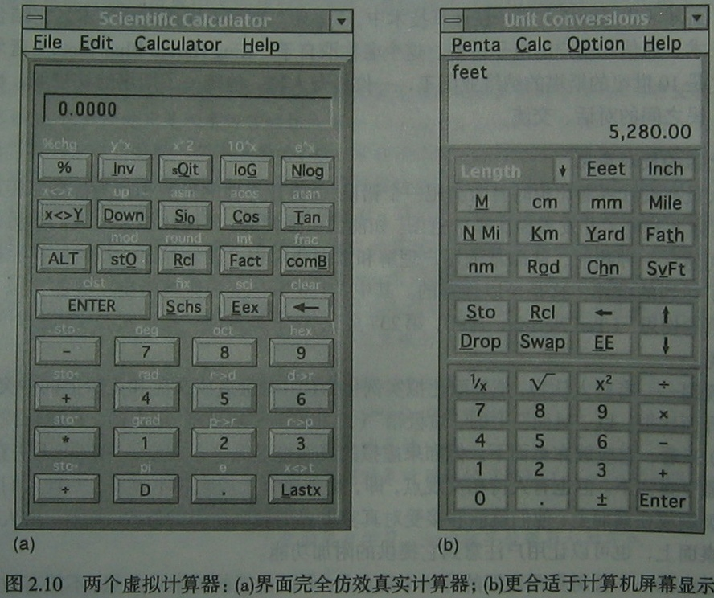
2.4 界面隐喻（interface metaphor）
采用不良设计作为隐喻
存在许多不良设计的产品，并在长期使用
因用户已熟悉它们，设计者可能会将它们作为设计基础
例如：下图（a）为对实际计算器的完全模拟
一个问题是即使常用的功能也需shift
下图（b）表示了一个部分模拟，使用户可立即熟悉
但考虑了计算机输入/出设备和交互技术的特征，改进了存在的设计

Slide 56
2.4 界面隐喻（interface metaphor）
限制了设计者的创新思维
设计者可能囿于存在的技术，采用用户熟悉的隐喻
历史需要尊重，但守旧的风险在于限制了新技术的探索
例如：采用线性文档的检索技术，如遍历（travel）、正文作为访问 Internet 的隐喻，而 Internet 上的文档通常存在着非线性的组织，如 hypertext 和 hypermedia
总之，设计所需解决的问题和存在的技术通常不吻合
设计问题通常是复杂的，缺乏良定义的结构
技术均有应用范围和限制，超出了便遭遇风险
对问题和技术两者的理解帮助避免风险
通常需要结构化应用不同的界面隐喻
需要有效地结合熟悉的知识和新功能

Slide 57
2.5 交互范型（interaction paradigm）
如果说隐喻是物理实例，则交互范型是成功的设计实例
是先进交互技术的典范，可用来具体化概念模型
多年来，交互设计研究主要集中于基于PC的桌面应用
例如：建立在窗口系统上的WIMP界面范型
WIMP表示Windows, Icons, Menus, and Pointers
PC代表了孤独的、不自然的交互方式
创建了一个虚拟环境将人类与自然界相隔离
用户与虚拟环境的交互方式仅是貌似与自然界的交互，实际上相差甚远
无法对用户的现实世界活动提供直接的支持
例如：考虑在外科手术中采用VR技术

Slide 58
2.5 交互范型（interaction paradigm）
CT数据通过采集和建模表示为屏幕上的虚拟对象
可帮助医生分析案例，提出方案，但无助于实际手术
不仅交互行为极不自然，且需要大量的认知资源
医生必须左看一眼屏幕，右看一眼病人
感知的两个像必须在大脑中重合，然后才能分析或操作
为何不将虚拟的像在病人身上重合呢？

Slide 59
2.5 交互范型（interaction paradigm）
问题：为何PC的I/O设备必须是鼠标、键盘和屏幕呢？
如何使交互走出桌面成为当前范型研究的一个重要趋势
硬件须能感知物理刺激，并与实际物理对象或工具相结合
软件须能处理感知信息（感知计算），并能实现转换
例如电子纸张使我们回到传统读/写方式，而AR手术将信息直接投影在病灶上（通过see-through glasses）

Slide 60
2.5 交互范型（interaction paradigm）
以下是一些相关的交互范型，以满足不同问题的需要
无处不在计算
普适计算（应属于无处不在计算范畴）
可穿戴计算
实物用户界面、增强现实、混合现实、虚拟现实
上下文感知计算
工作日世界（应属于计算机支持的协同工作）
无处不在计算（ubiquitous computing）
Mark Weiser指出： The most profound technologies are those that disappear. They weave themselves into the fabric of everyday life until they are indistinguishable from it.

Slide 61
2.5 交互范型（interaction paradigm）
无处不在计算并非指到处都有计算机，可随时随地使用
而是指计算技术与物理环境之间的无缝连接
使用无需任何学习和准备—编织入生活的纤维
使用不再引起认知上的注意—消失了的技术
传统信息技术已经达到了这样一个程度
例如：对于生活中的便笺、信笺、公告板，我们只是注意了它们的内容，而从未注意过如何使用
Weiser设计实现了数字便笺、信笺、公告板的原型
所具有的计算能力使它们可对信息进行存储、访问和处理
Weiser的工作仍集中于符号信息的处理，尚未考虑如何支持人们的现实世界工作（如听诊器、显微镜等工作）

Slide 62
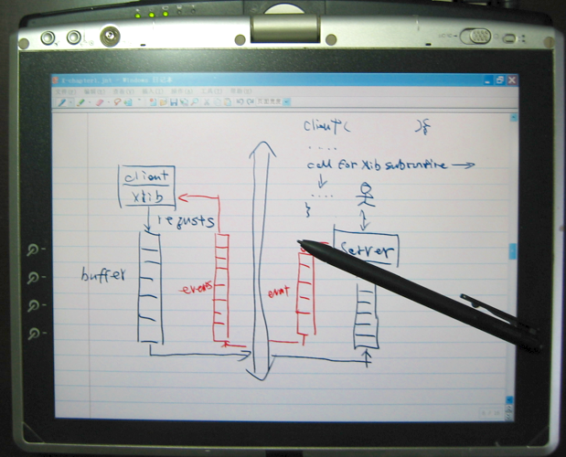
2.5 交互范型（interaction paradigm）

Slide 63
2.5 交互范型（interaction paradigm）
普适计算
无处不在计算在家用电器和移动设备上的应用或扩展
例如：手机、PDA、数字电视、智能冰箱等
最新研究趋势是如何感知上下文信息来支持用户的活动
例如：手机感知环境来自动调整音量
可穿戴计算（wearable computing）
一种移动计算类型，将各种显示、通信等设备嵌入衣着
实物用户界面（Tangible User Interface）
通过结合信息与物理对象，允许用户“捉取和操作”信息
旨在填补数字空间和物理环境之间的鸿沟
集中于利用物理对象表示输入操作

Slide 64
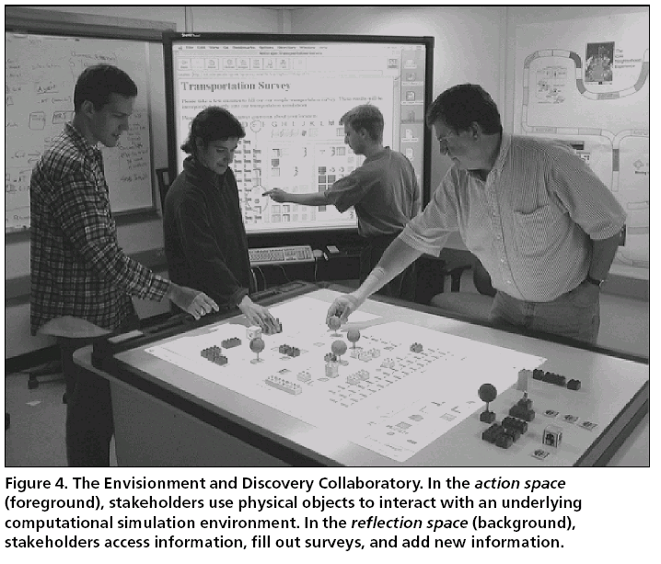
2.5 交互范型（interaction paradigm）
在协同工作中的应用实例

Slide 65
2.5 交互范型（interaction paradigm）
增强现实（augmented reality）
将虚拟信息与现实重合，允许用户感知实际世界
对现实的补充或增强（数字特异功能），而非取代它
一个AR系统一般具有以下三个特征：
真实对象和虚拟对象在真实环境中的结合
交互并实时地运行
真实对象和虚拟对象相互之间准确重合（对位）
旨在增强用户的感知能力并对实际世界任务提供支持

Slide 66
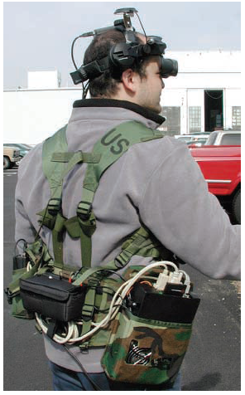
2.5 交互范型（interaction paradigm）
应用前景十分广阔，例如，
波音公司首先将AR应用于飞机布线
用于外科手术的“X射线视觉”
互动教学
军事行动

Slide 67
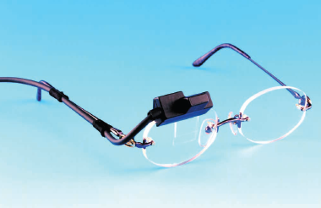
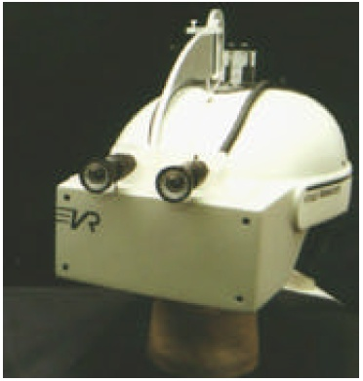
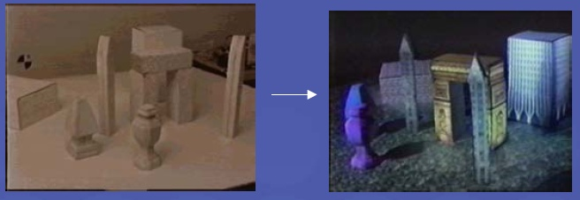
2.5 交互范型（interaction paradigm）

Slide 68
2.5 交互范型（interaction paradigm）
上下文感知计算（context-aware computing）
通过感知用户和环境的状态，自动支持用户的行为
各种传感器可捕获用户的手势、表情等，据此预测用户的需要，并作出相应的反应
例如：眼球跟踪设备通过检测用户的视线活动实现自动导航
计算机支持的协同工作（computer-supported cooperation work, CSCW）
传统HCI研究和实践集中于单用户、单机
网络、交互技术、多媒体的发展导致个人之间协作的出现
允许多个用户通过计算机进行合作，如视频会议、email等

Slide 69

2.6 从概念模型到实际设计
如第一章所述，交互设计是一个迭代过程
每一遍迭代都是对上一遍的求精或细化，直至满足用户需要为止
主要活动包括：考虑设计目标、理解用户需要、提出候选概念模型、设计系统原型，相对目标和用户需要进行评估
评估可能发现两方面的问题
设计问题：原型与指定的概念模型不一致
建模问题：概念模型与用户需要不一致

Slide 70

2.6 从概念模型到实际设计
无论何类问题，均需要进行设计迭代
对设计问题，需要按照概念模型改进界面和交互设计
对建模问题，需要进一步提取用户信息，求精假设或提出新的用户需要假设，并据此改进概念模型
不难看出，概念模型是用户需要和原型设计之间的桥梁
一方面，必须满足支持用户任务的需要
另一方面，又必须满足技术应用的限制
如前所述，本教程的核心是如何进行交互设计
内容将围绕着不同的迭代设计遍（pass）展开
第一遍，考虑问题空间、识别用户的初始需要
第二遍，进一步提取信息，如用户需要，当前任务执行有何问题等（第七章）

Slide 71
2.6 从概念模型到实际设计
第三遍，按识别的问题求精需求，并提出候选概念模型（第八章）
第四遍，求精概念模型，并据此建立设计原型
建立原型可以使用各种用户为中心的设计（UCD）方法
情节图解、故事图板等用于解释交互的关键帧
卡片或标签等用于说明界面帧的结构及其帧与帧的关系
对初步建立的原型进行评估
这样的原型通常都是一些设计图解，而非可执行代码
但用户的意见帮助决定设计是否在正确的方向（第12章）
存在许多不同类型的评估技术（第13、14章）

Slide 72
2.6 从概念模型到实际设计
在设计和评估概念模型的初步原型时，需处理许多问题
界面上的信息表示方式及交互方式
需要使用何种类型的多媒体（如语音或动画）
对用户的操作需要提供何种类型的反馈
需要使用何种类型的I/O设备
是否需要为用户提供界面代理
是否需要特殊的输入设备，还是表示为虚拟操作
需要提供何种类型的帮助
对这些问题作出决策的同时需要考虑物理设计的问题
信息表示
采用何种具体的交互形式或技术（如菜单、表格等）

Slide 73
2.6 从概念模型到实际设计
如何组织界面的布局（如窗口、对话框、菜单的排列）
反馈表示
反馈信息的具体形式（如图标、音频等）
反馈信息的机制（如词法、语法或语义反馈）
多媒体表示
媒体应用的具体形式（如动画和语音的结合）
在考虑物理设计决策时通常会发现某些概念决策问题
概念决策与实际情况不符（如交互方式不支持用户活动）
技术或物理限制不支持概念决策
此时需要返回上一阶段改进概念设计

Slide 74
2.6 从概念模型到实际设计
不同的应用在物理设计决策上有许多区别
例如：PDA上的日历应用和火车调度的群件系统
可能都采用了WIMP界面和直接操作方式
但在PDA上可能使用语音表示菜单选择，而群件系统可能采用触摸形式
交互设计是个复杂问题，通常不存在最佳的解
因此，解决方案没有绝对的好、坏之分，需要利弊权衡
唯一的方法是让用户测试设计原型，对设计决策的可用性作出评估
原型设计不仅是技术问题，且主要取决于使用上下文
在第3、4、5及8章将引入作出设计决策的背景知识和原理

Slide 75
小结
本章要点
应理解问题空间，明确自己在做什么，为何，如何有效支持用户
开发概念模型是交互设计的基础
根据不同的用户活动和目标，概念模型可有多种类型
交互方式有助于决策应采用何种概念模型
交互模式指特定类型的界面，应在选择了概念模型后确定
必须在物理设计开始前，做出有关概念设计的决策
界面隐喻通常作为概念模型的一部分
许多交互式系统基于混合式的概念模型，这类模型能够提供更大的灵活性，但会增加学习的难度
通用的交互范型为如何设计概念模型提供了具体的指导

